Slide 1
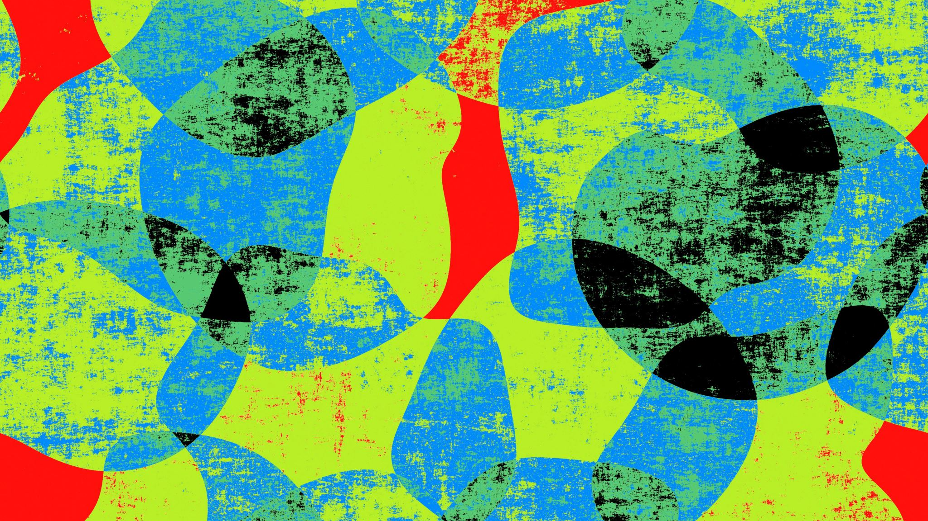
II Circolo di Pomigliano d’Arco
Plesso Rodari sezione P
Insegnate: Pulcrano Maria Grazia

Slide 2
I colori delle emozioni
Allenare i bambini al riconoscimento e alla personale decodifica delle emozioni, delle sensazioni e degli stati d’animo…
Campi di esperienza: il se e l’altro, i discorsi e le parole , immagini suoni e colori.
Attività:
Ascolto della storia "i colori delle emozioni" :
https://www.youtube.com/watch?v=c4tugKhwfQQ .
Creiamo insieme il libro delle emozioni.

Slide 3
Piegare un foglio in sette parti , disegniare due mostri

Slide 4
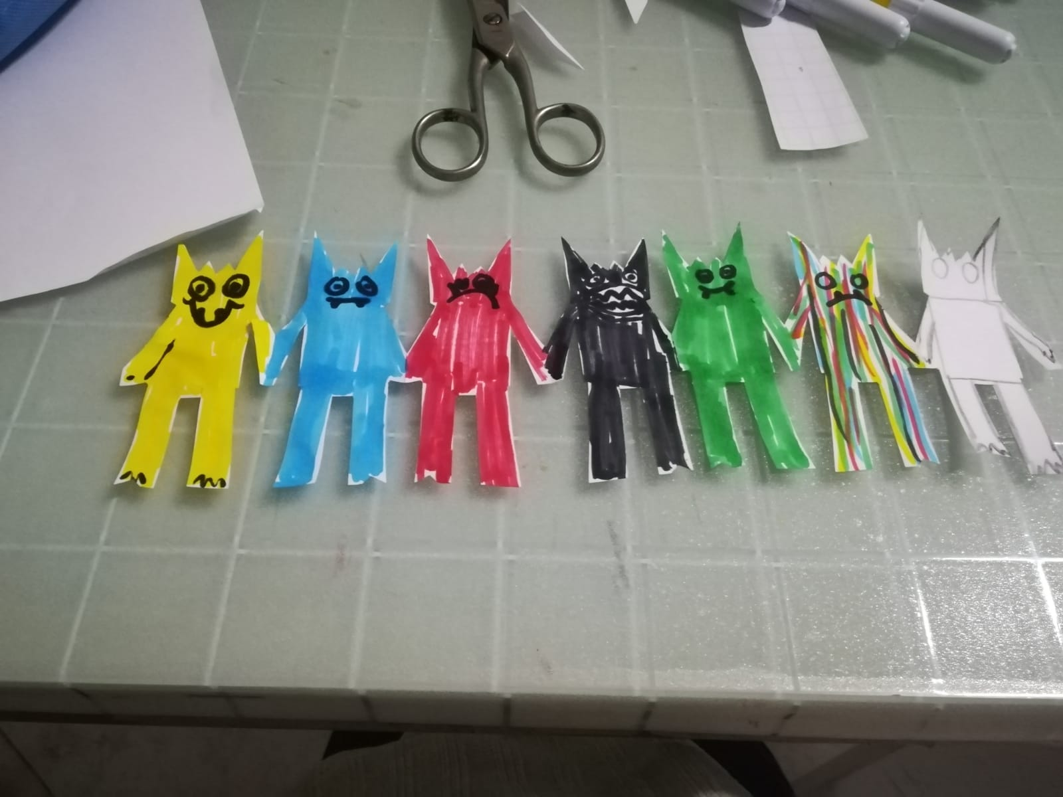
Tagliate e colorate i mostri :

Slide 5
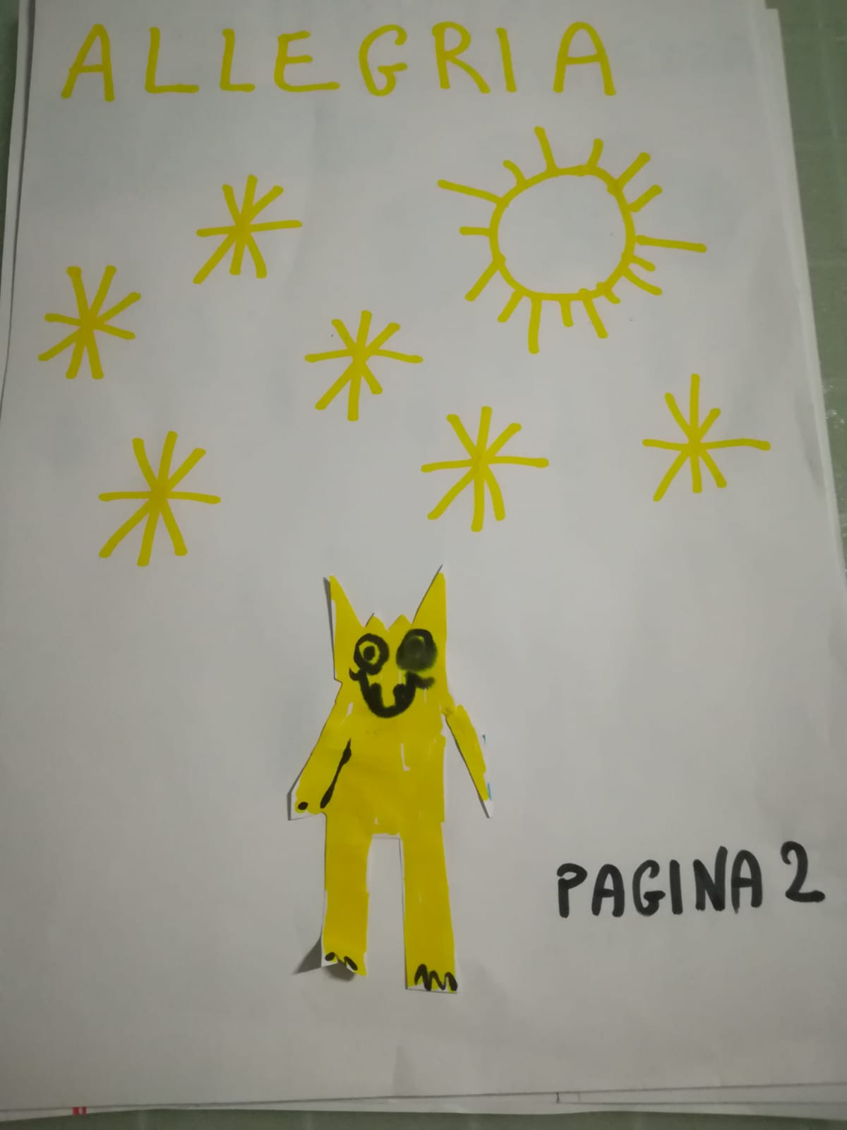
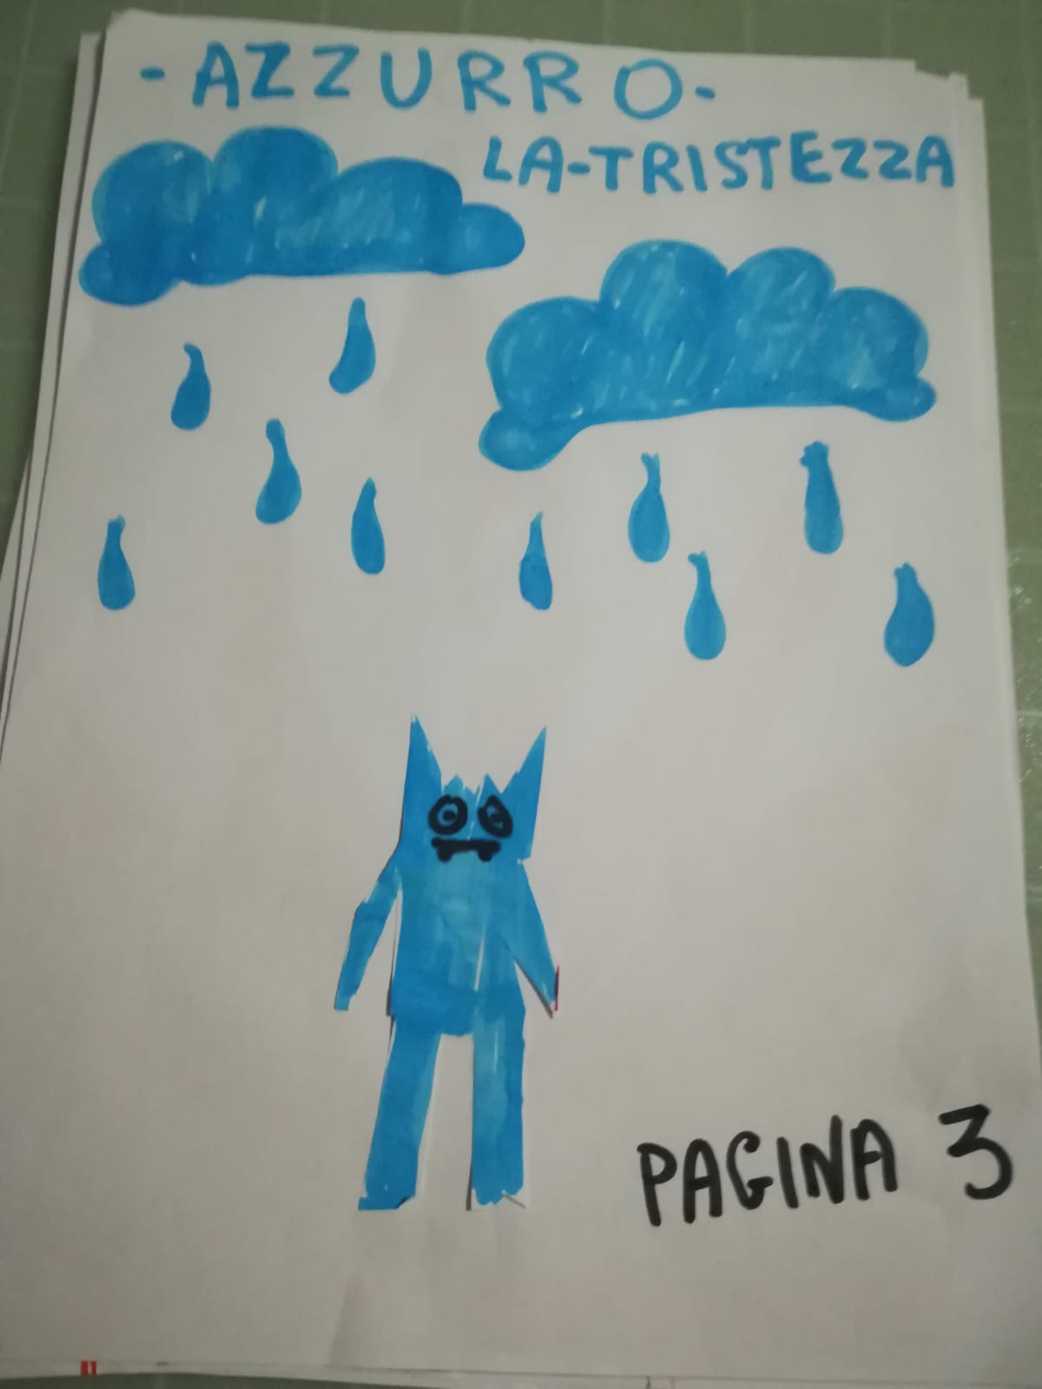
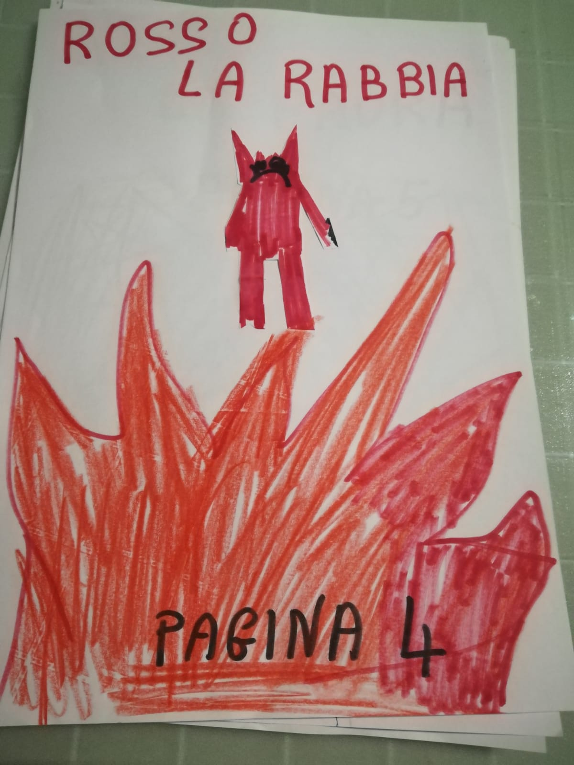
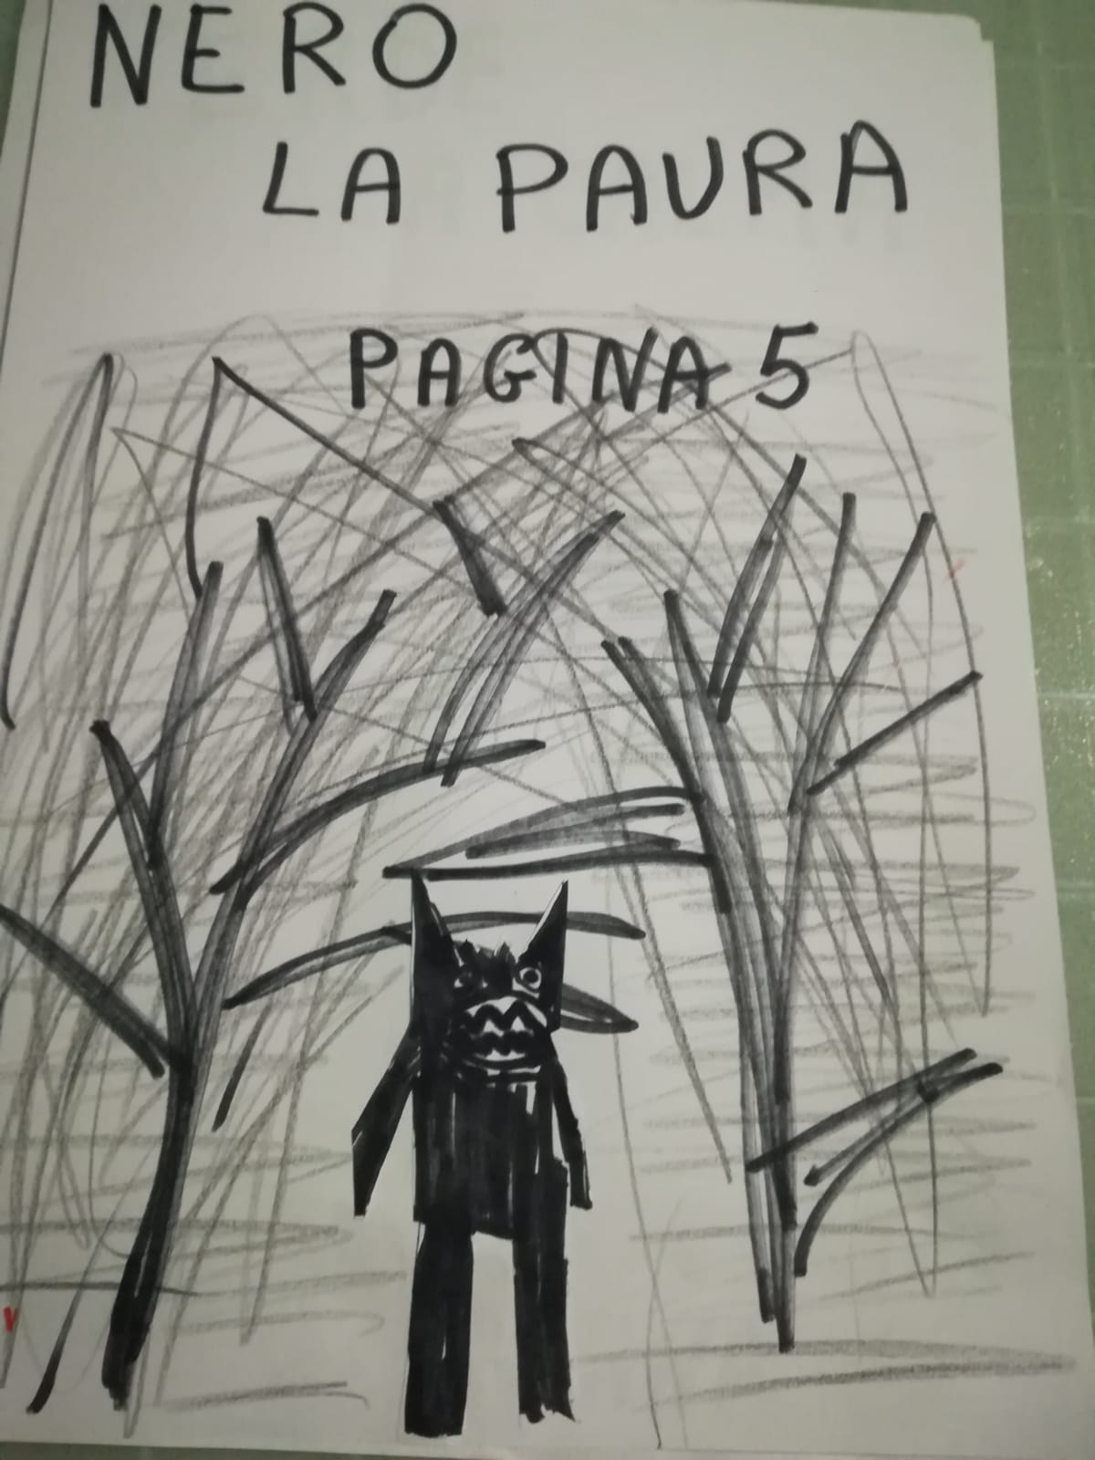
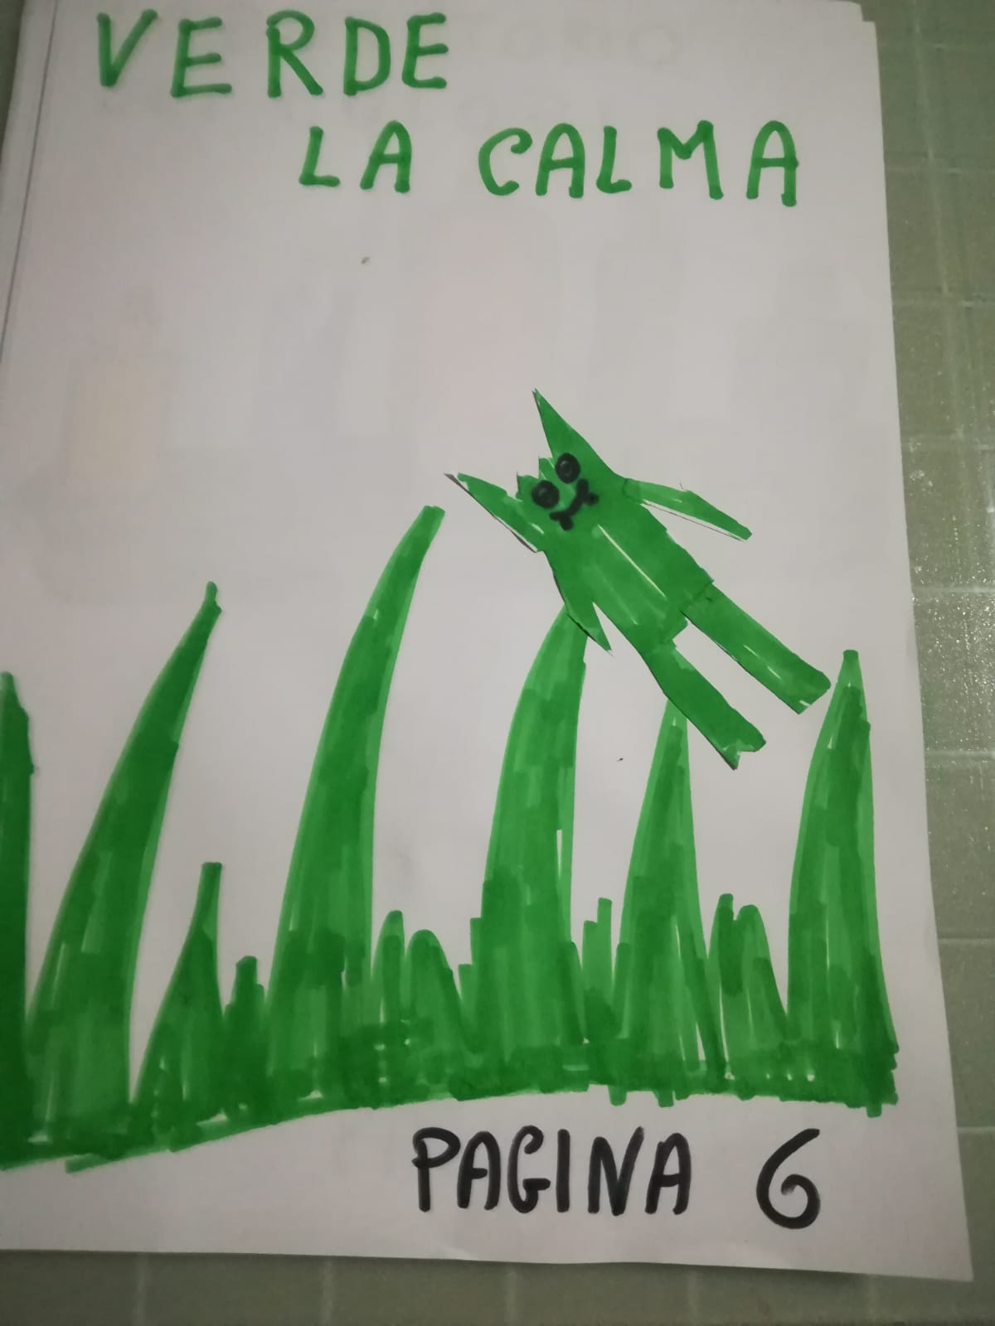
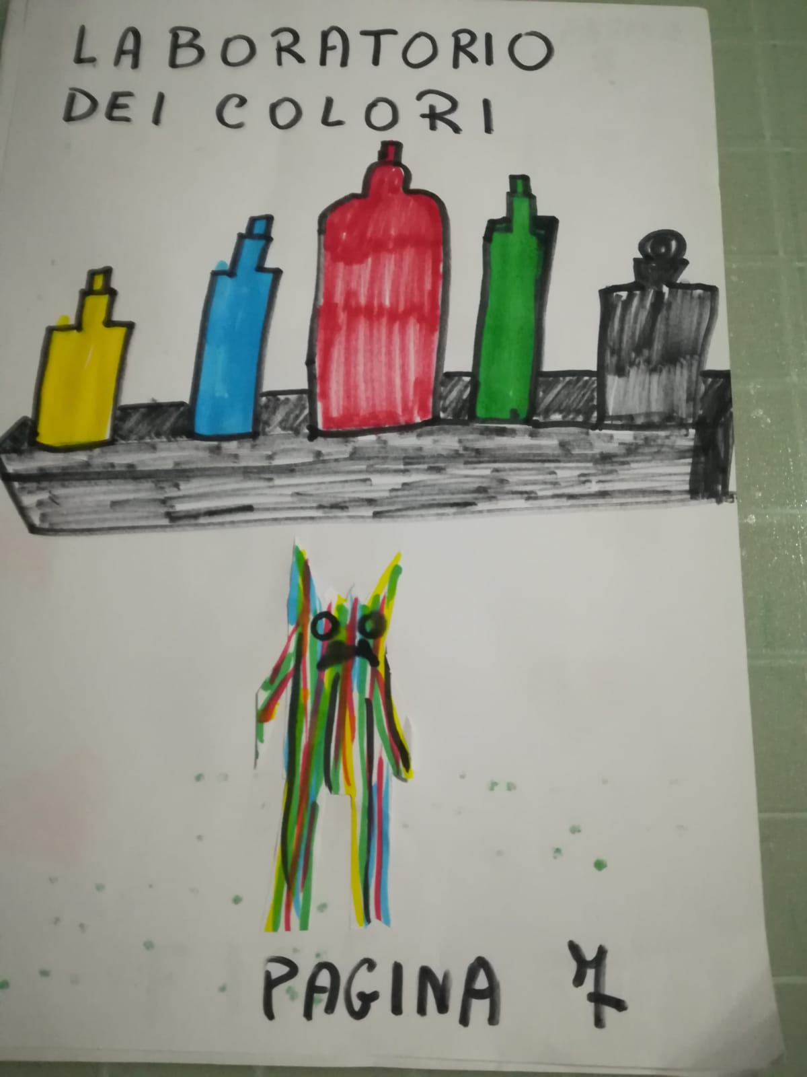
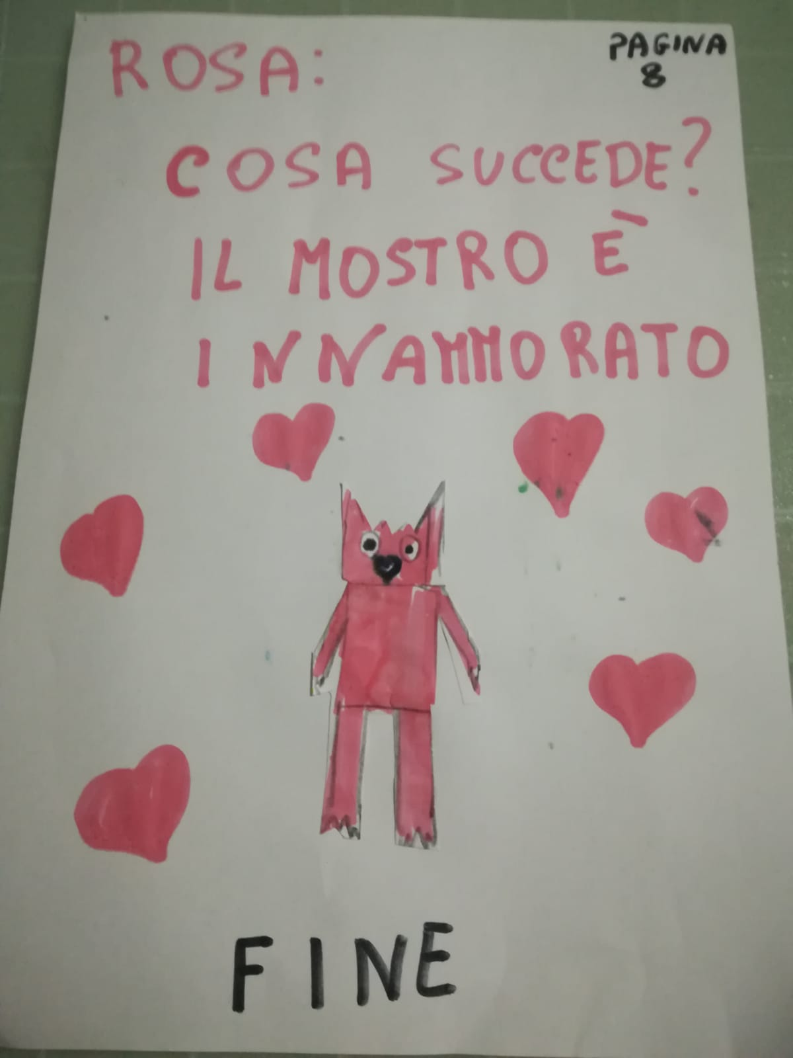
Dopo aver tagliato i mostri , incollateli su ogni pagina e disegniate le figure che rappresentano le varie emozioni:

